Slide 1
基于萌娘百科wiki中明日方舟相关数据的分析结果展示
汇报人姓名：袁嘉靖，王椤赟，吴舒文

Slide 2
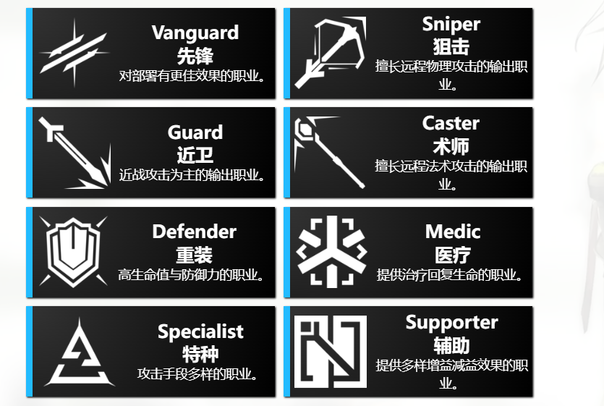

简要介绍
明日方舟是一款由鹰角网络开发的二次元塔防游戏，游戏于2019年5月1日，到现在已经有4年半的时间了。游戏内实装的干员数量也已经由开服的几十个到现在的三百多个。游戏里的职业也由八个大职业拓展到现在的十几个分支职业。
八大职业分支

Slide 3
1
数据爬取
2
数据分析
3
数据展示及分析

Slide 4
数据爬取
01

Slide 5
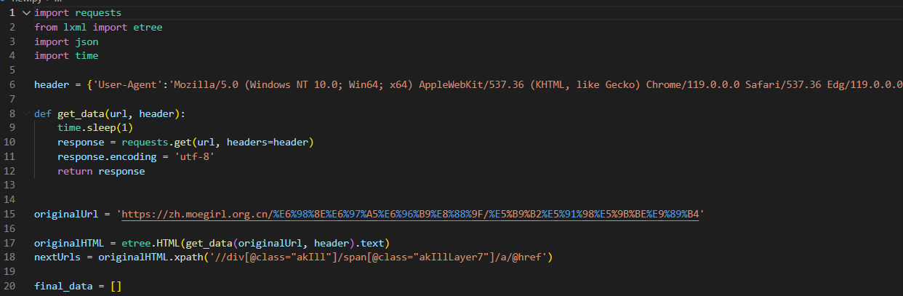
数据爬取
我们使用requests库对萌娘百科（https://zh.moegirl.org.cn/Mainpage）中明日方舟词条下的部分数据进行爬取，存入json文件供后续处理

Slide 6
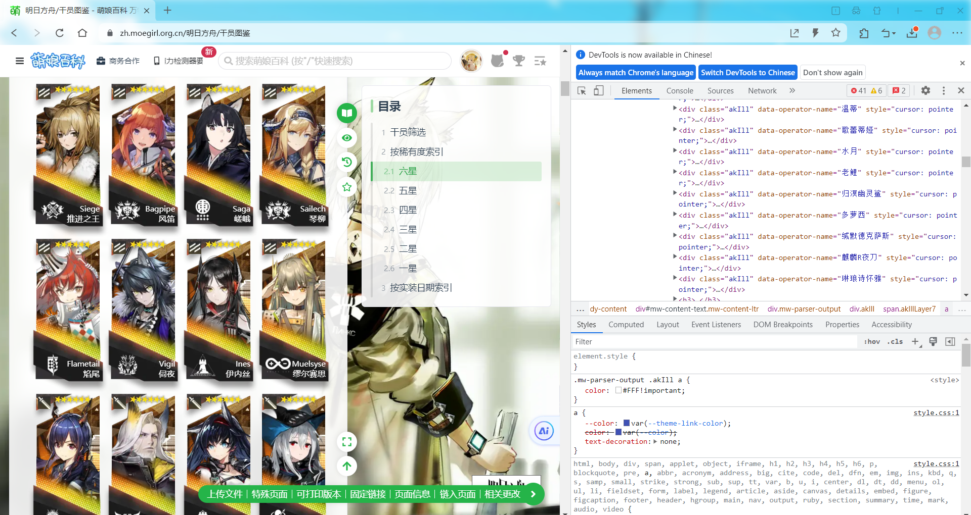
数据爬取
在干员图鉴词条下爬取了所有已经录入的干员名字

Slide 7
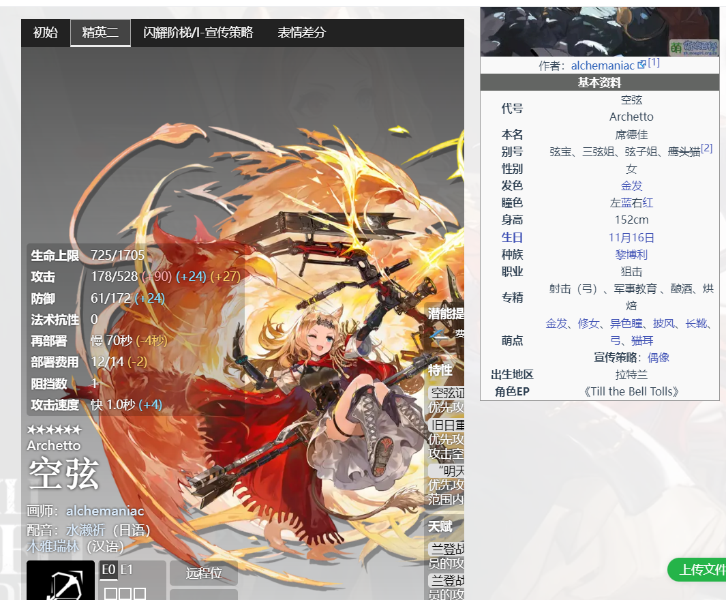


对每一个干员的页面爬取如图所示的红色的框取部分的数据
Notes:
最后对每一个干员的页面我们就主要爬取了如图所示的红色的框取部分的数据。把这些数据按字典格式存入json文件中就完成了数据的爬取

Slide 8
数据处理
02

Slide 9
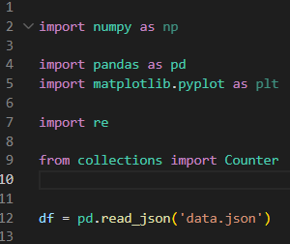
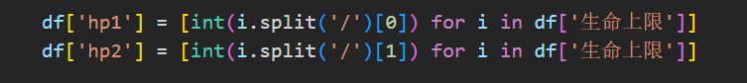
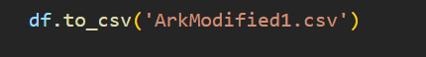
数据处理
我们把之前得到的json文件用python进行处理，删除不需要的数据，按分析需求调整数据格式，转存至csv

Slide 10
数据展示及分析
03

Slide 11
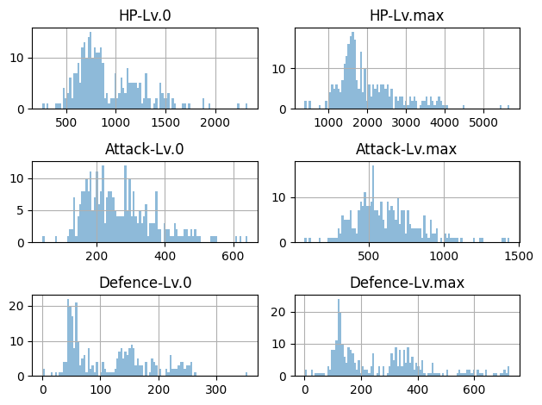
数据展示及分析——总体数值分布

Slide 12
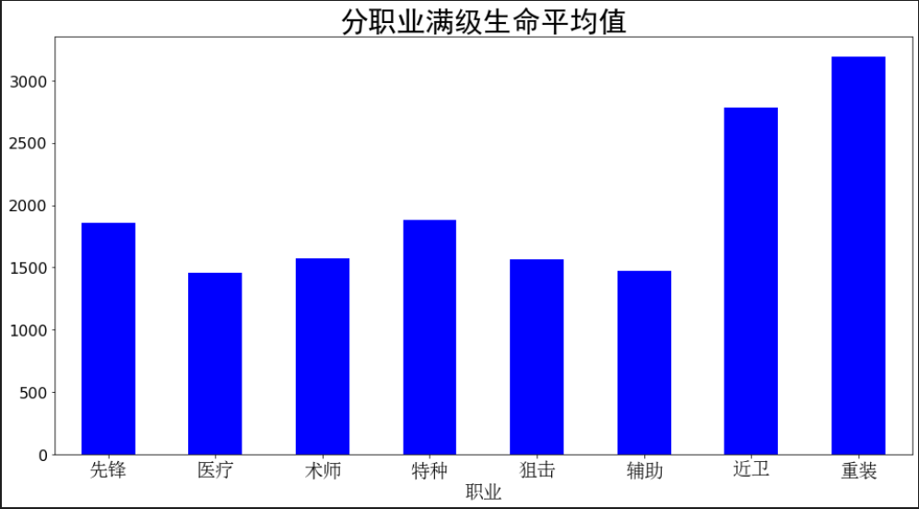
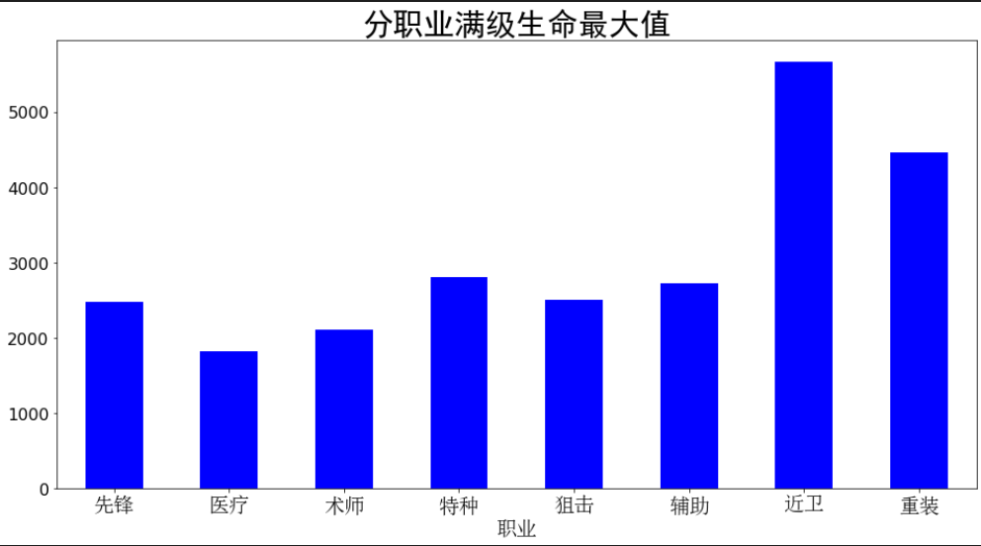
数据展示及分析——分职业对比分析
对职业进行分类后计算属性的平均值。
我们可以发现生命值较多的职业是近卫，重装这些近战干员，而这些职业主要的作用也是提供防护，近战输出的功能。
而医疗，术师，狙击，辅助等远程职业的生命值则明显更低，这说明我们需要更合理的选择摆放位置来让这些干员尽量少的受到伤害
Notes:
首先对职业进行分类后计算满级生命的平均值。
我们可以发现生命值较多的职业是近卫，重装等近战干员，而这些职业主要的作用也是提供防护，近战输出的功能。
而医疗，术师，狙击，辅助等远程职业的生命值则明显更低，这说明我们需要更合理的选择摆放位置来让这些干员尽量少的受到伤害

Slide 13
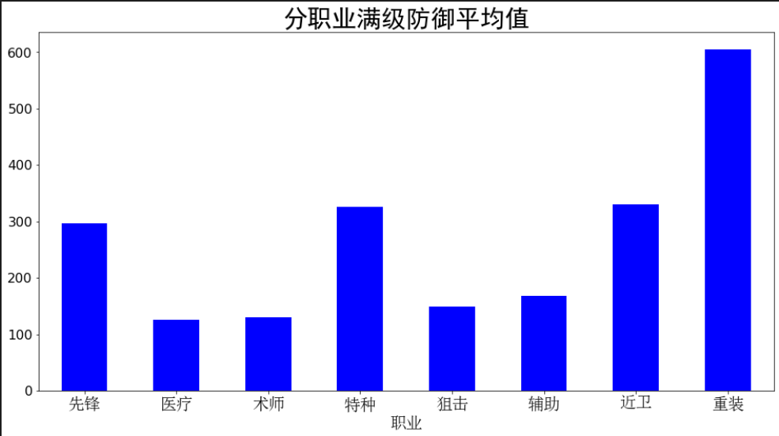
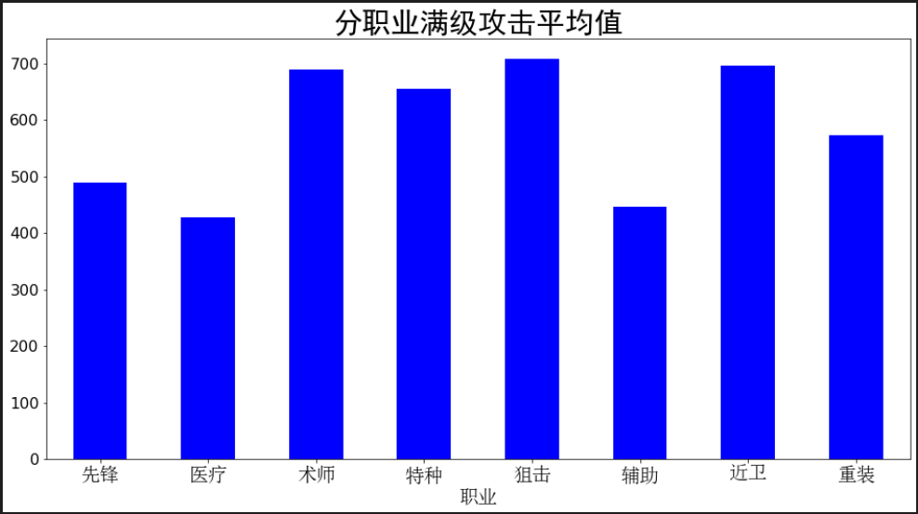
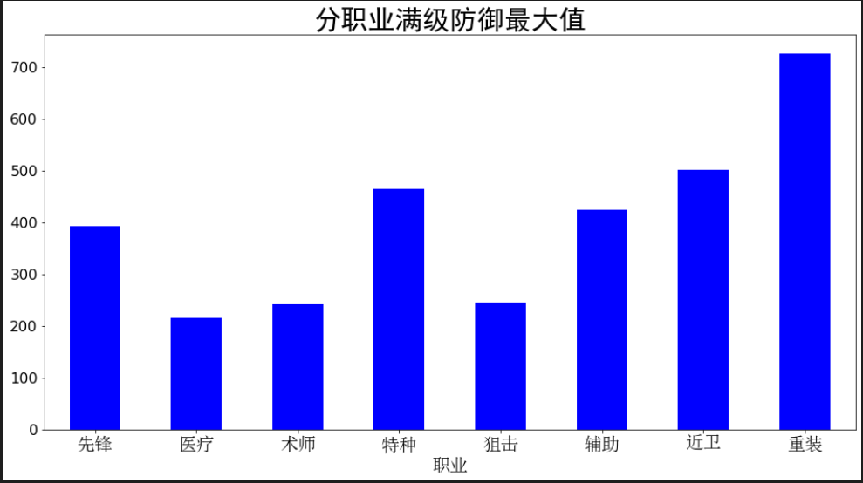
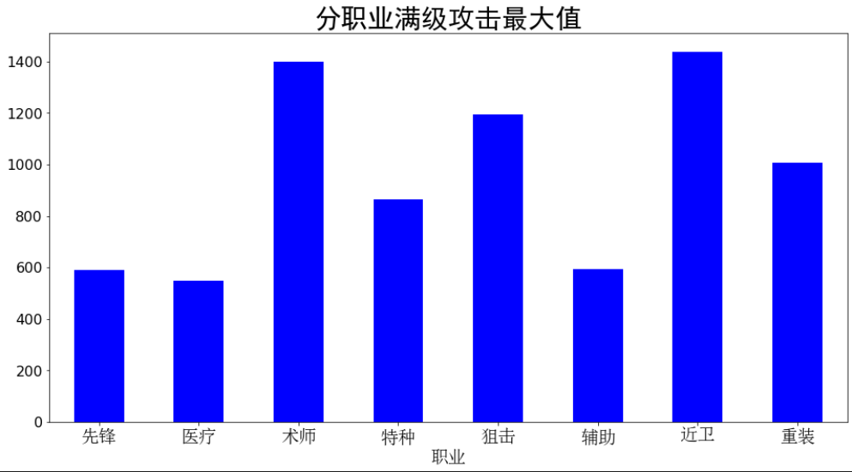
数据展示及分析——分职业对比分析
术师，狙击和近卫这些偏向于输出的干员职业都有较高的攻击力值，他们也承担着主要的输出责任，而辅助，医疗等职业的攻击力也自然在一个相对较低的水平
防御的数据中重装职业作为保护的职业自然遥遥领先

Slide 14
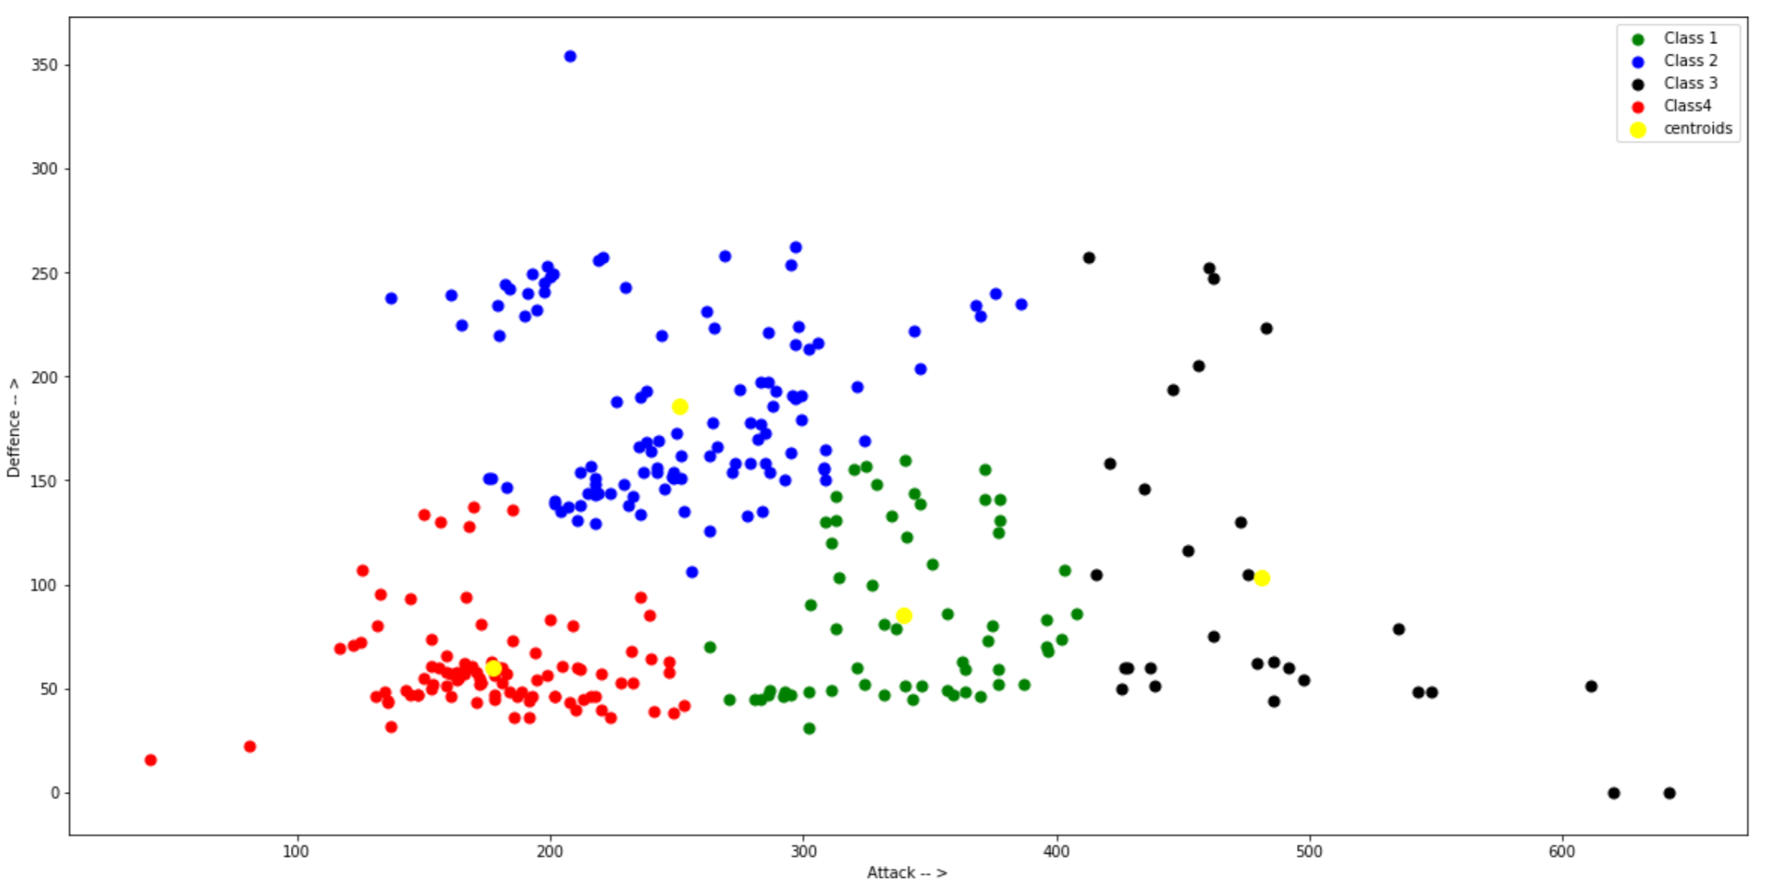
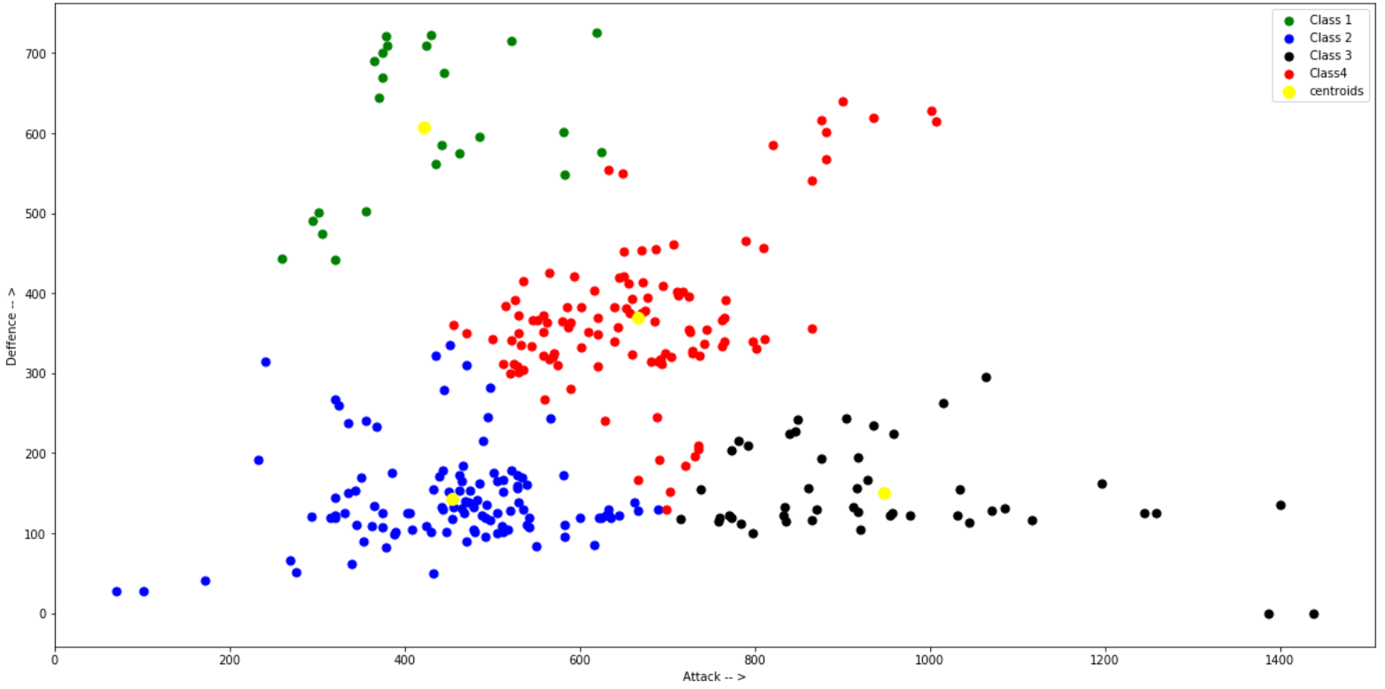
数据展示及分析——Kmeans聚类
满级攻击-防御二维聚类
零级级攻击-防御二维聚类
通过WCSS算法选择K值，完成聚类算法

Slide 15
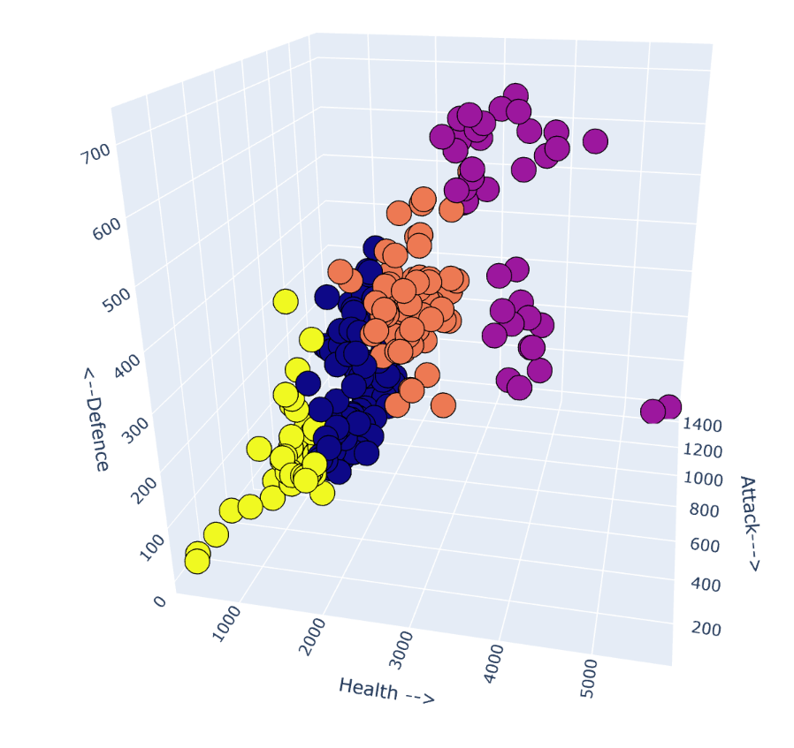
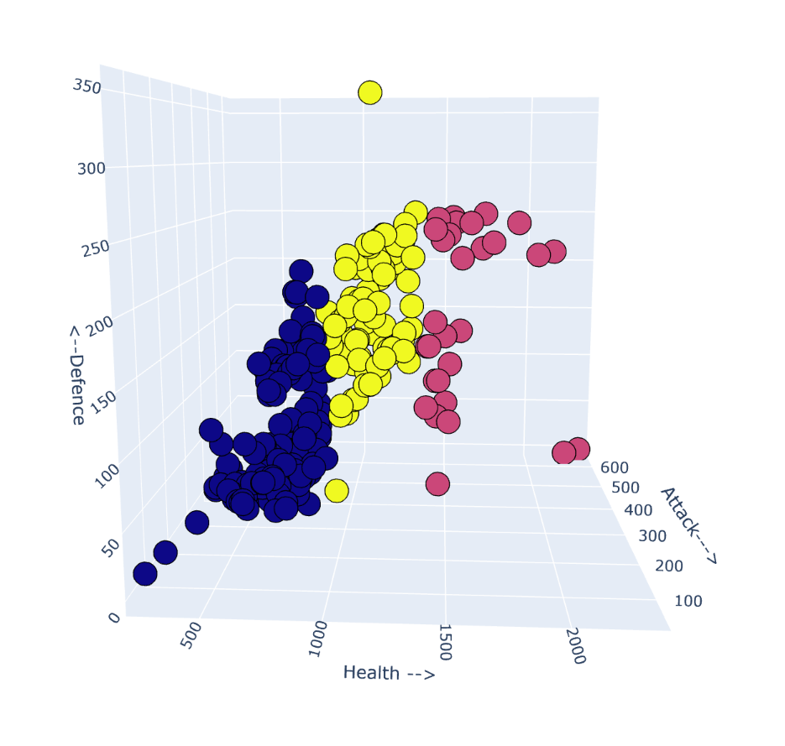
数据展示及分析——三维Kmeans聚类
满级攻击-防御-生命值三维聚类
零级攻击-防御-生命值三维聚类

Slide 16
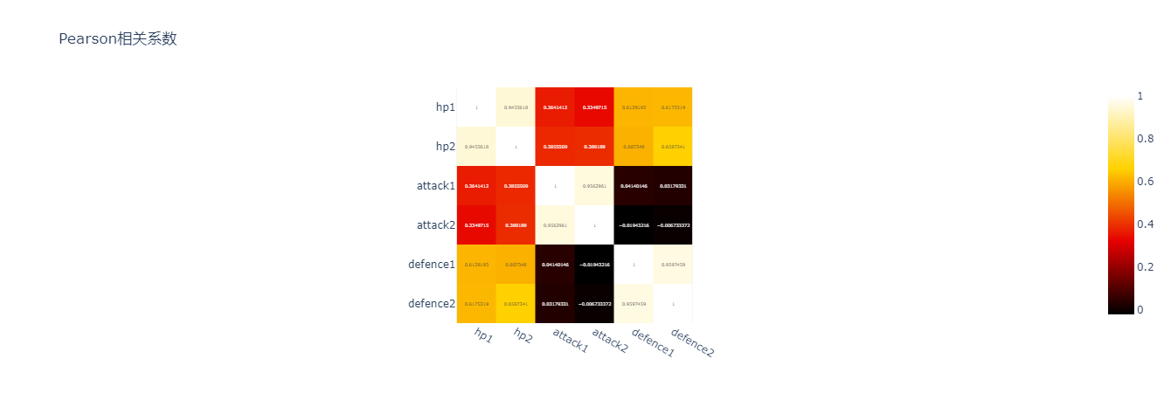
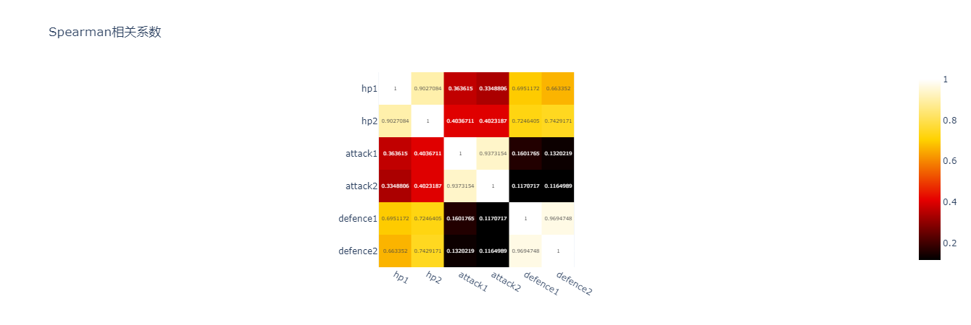
数据展示及分析——相关性分析
全部角色各属性Pearson相关系数
全部角色各属性Spearman相关系数
总体特征：对应的零级属性与满级属性高度相关

Slide 17
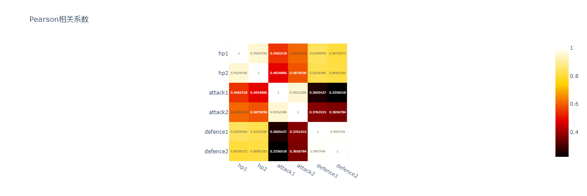
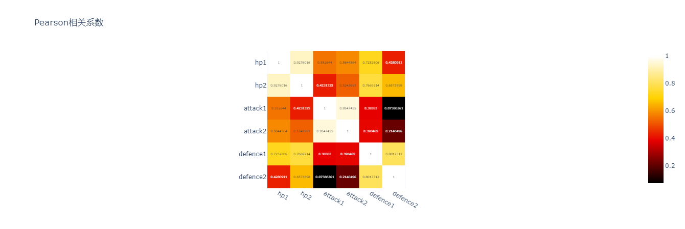


数据展示及分析——分职业相关性分析
辅助
狙击
第一类：防御与生命的相关性较高

Slide 18
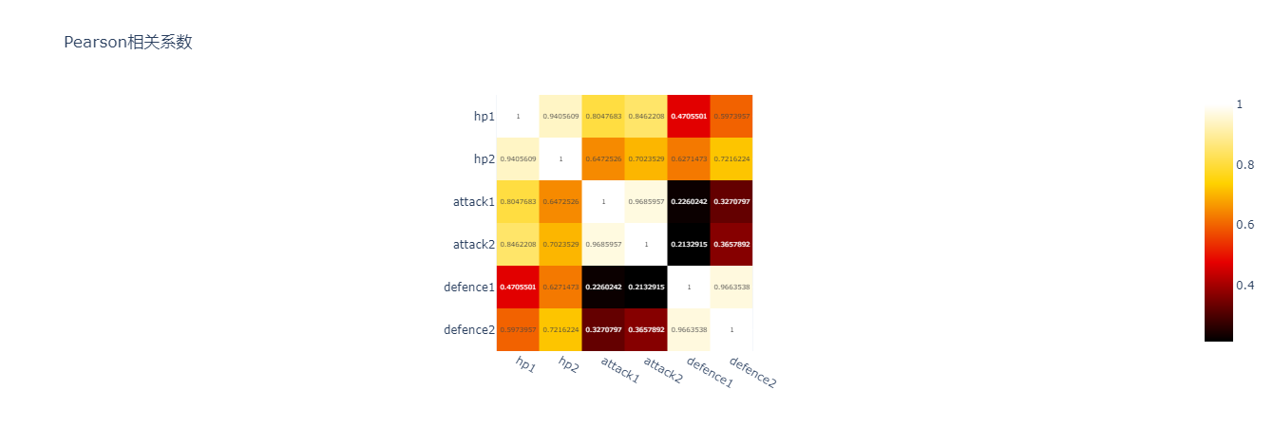
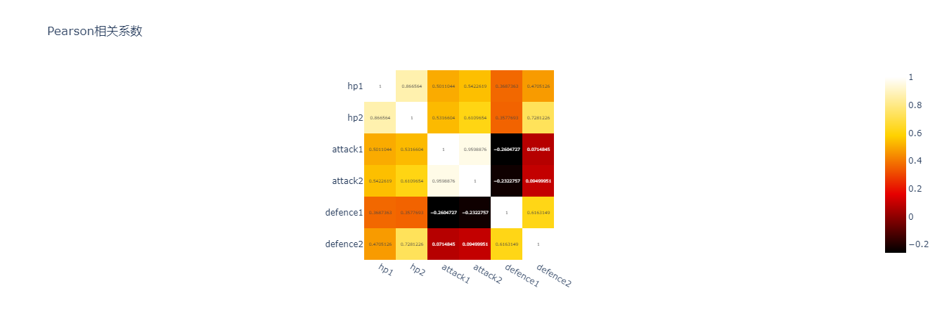
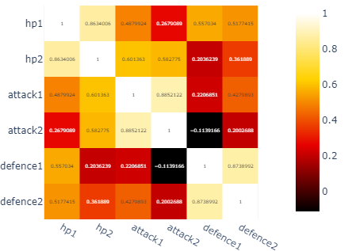

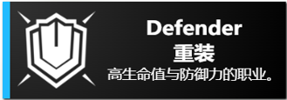

数据展示及分析——分职业相关性分析
医疗
重装
特种
第二类：总体看相关性较低，但攻击与生命的相关性相对较高

Slide 19
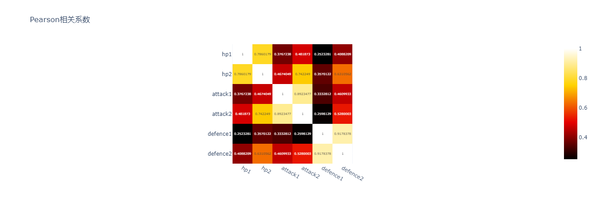
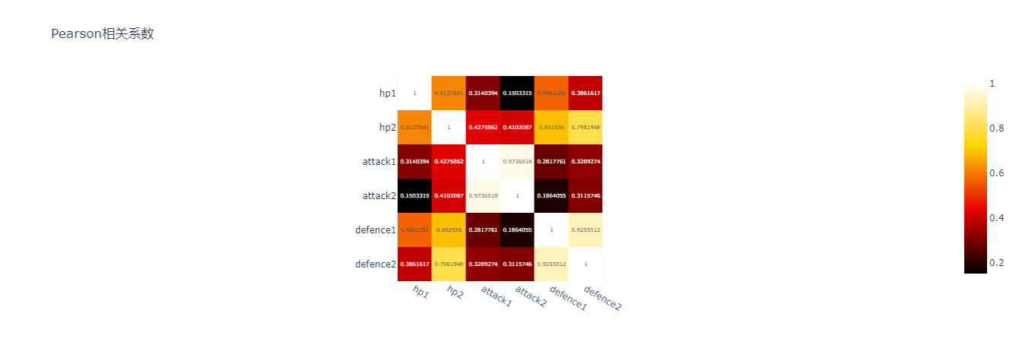


数据展示及分析——分职业相关性分析
先锋
术师
第三类：相关性较低

Slide 20
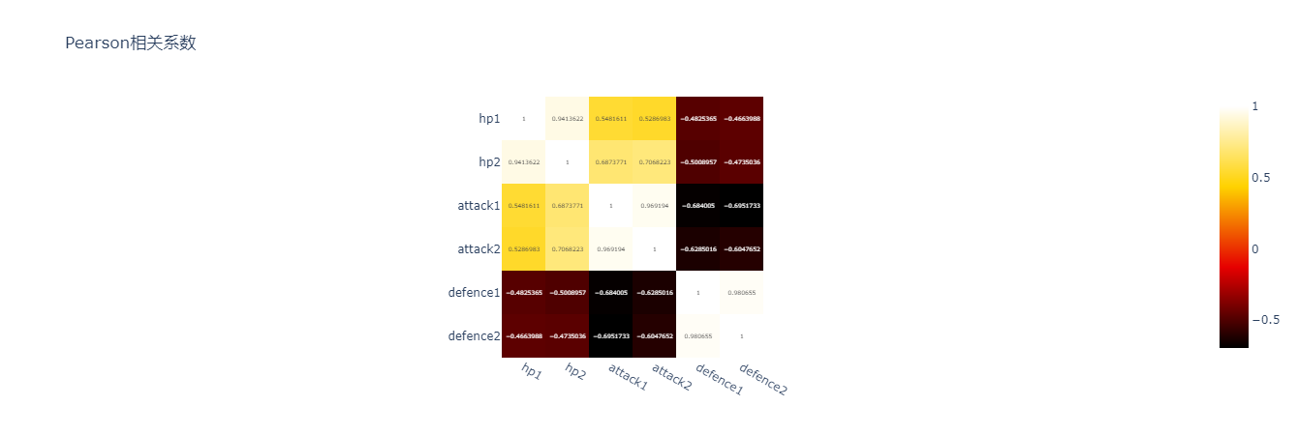

数据展示及分析——分职业相关性分析
第四类：只有近卫一个职业，攻击与生命正相关，攻击与防御负相关

Slide 21
数据展示及分析
最后，我们用echarts实现了对数据的网页可视化展示
主要能够展示干员的生命值，攻击力，防御力，法术抗性，身高和生日，还有画师的‘劳模’程度。而且根据不同职业单独做了页面展示

Slide 22
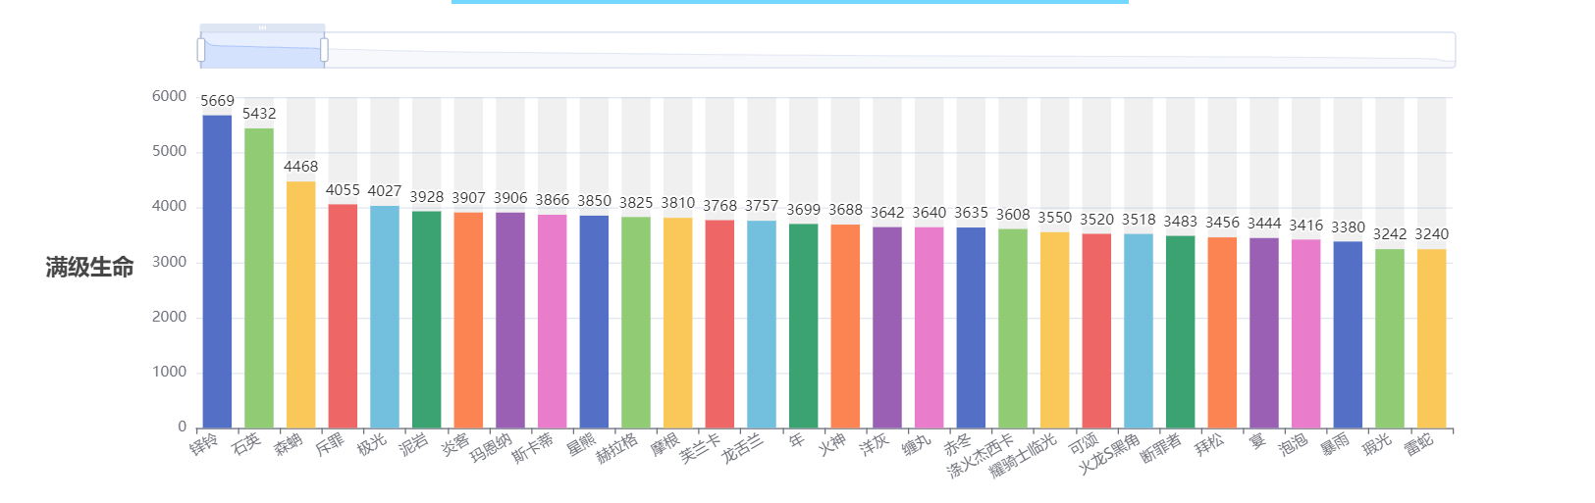
数据展示及分析
用降序排列的直方图展示了所有干员的生命值等信息

Slide 23
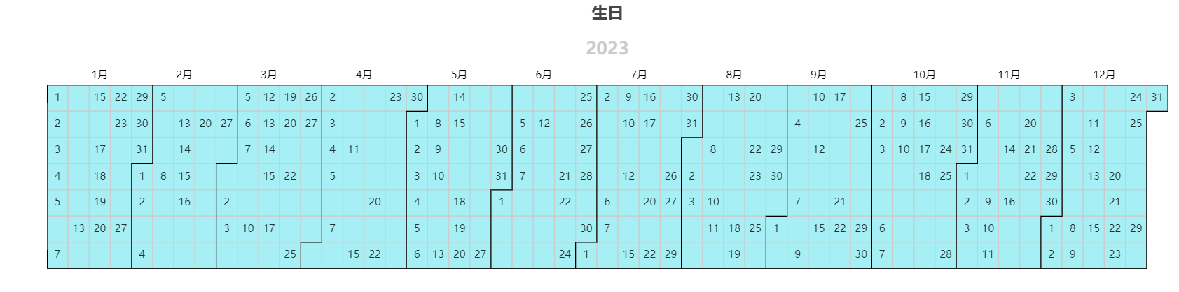
数据展示及分析
图中标出的日期都是有的干员的生日

Slide 24
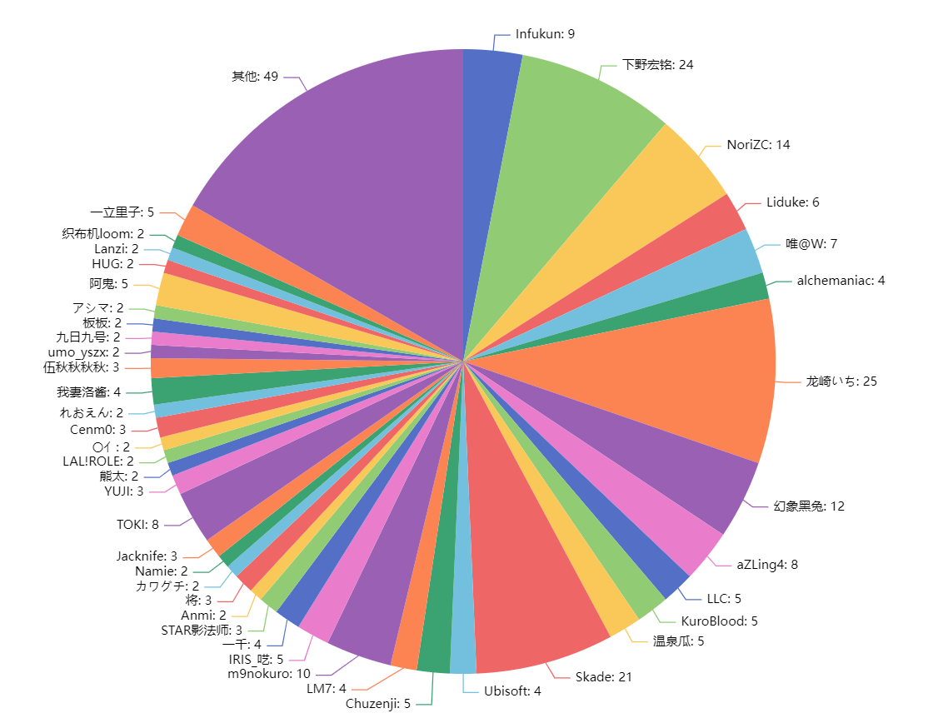
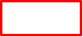
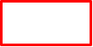
数据展示及分析

Slide 25
纯文字版式一
请在此添加标题内容或段落要点：
请在此输入文字说明请在此输入文字说明请在此输入文字说明请在此输入文字说明请在此输入文字说明请在此输入文字说明请在此输入文字说明。

Slide 26
纯文字版式二
添加观点1：
请在此输入文字说明请在此输入文字说明请在此输入文字说明请在此输入文字说明请在此输入文字说明。
添加观点2：
请在此输入文字说明请在此输入文字说明请在此输入文字说明请在此输入文字说明请在此输入文字说明

Slide 27
纯文字版式三
添加观点1：
请在此输入文字说明
请在此输入文字说明
请在此输入文字说明
请在此输入文字说明
请在此输入文字说明。
添加观点2：
请在此输入文字说明
请在此输入文字说明
请在此输入文字说明
请在此输入文字说明
请在此输入文字说明。
添加观点3：
请在此输入文字说明
请在此输入文字说明
请在此输入文字说明
请在此输入文字说明
请在此输入文字说明。

Slide 28
纯文字版式四
请在此输入文字说明
请在此输入文字说明
请在此输入文字说明
请在此输入文字说明
请在此输入文字说明
请在此输入文字说明
请在此输入文字说明
请在此输入文字说明

Slide 29
添加页面标题内容
标题1
130
添加观点1：
请在此输入文字说明请在此输入文字说明请在此输入文字说明请在此输入文字说明请在此输入文字说明。
186
标题2
标题3
196
59
标题4
标题4
395
此处可添加一段说明性文字：
请在此添加文字内容请在此添加文字内容请在此添加文字内容请在此添加文字内容请在此添加文字内容。

Slide 30
添加页面标题内容
请在此输入文字说明请在此输入文字说明请在此输入文字说明请在此输入文字说明请在此输入文字说明请在此输入文字说明。
标题1 | 标题2 | 标题3 | 标题4 | 标题5
请在此输入文字说明
请在此输入文字说明

Slide 31
添加页面标题内容
请在此输入文字说明请在此输入文字说明请在此输入文字说明请在此输入文字说明请在此输入文字说明请在此输入文字说明。
标题1 | 标题2 | 标题3 | 标题4 | 标题5

Slide 32
这里可以输入标题
添加观点1
添加观点2
请在此输入文字说明
1
2
请在此输入文字说明
添加观点4
添加观点3
4
3
请在此输入文字说明
请在此输入文字说明

Slide 33
感谢聆听

Slide 34
感谢聆听

Slide 35
感谢聆听

Slide 36
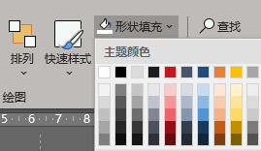
色彩规范
丨主色
丨对比色
丨平衡色
丨浅色与深色
建议尽量选择以上调色板中的颜色

Slide 37
字体规范
丨中文标题
丨中文正文
微软雅黑
微软雅黑
丨英文标题
丨英文正文
Arial
Arial
注意：
微软雅黑属于版权字体，商用请购买！
更多免费商用字体
https://jbox.sjtu.edu.cn/l/WuCIHQ

Slide 38
图标

Slide 39
图标

